Slide 1
Магистранты-психологи 24 г/п
7 марта 2025 года, 17:45—20:45
 |  | А | П | фон Сшит | фон Бык | фон От топ | фон На дв | Бумеранг | МдМам | диалоги | день | увлеч | маслен | ф1 | ф2
1. | Ван Цзэцзинь | 1 | + | 5 | 5 | 4 | 5 | \\\\96 | *95 | 100 | 6) \\ |  |  | 4 | 5
2. | Вэй Сюэфэн | 1 | + | 5 | 5 | 4 | 4 | **\\\87 | #\\\87 | \\98 | 11) \\ |  |  | 5 | 5
3. | Вэй Цзюньтин | 2 | + | 5 | 5 | 5 | 4 | *\\\92 | \\\97 | \\98 | 7) *\ |  | 2)+ ##85 | 4 | 4
4. | Гоу Бинша | 2 | + | 4 | 2 | 4 | 5 | *95 | *\94 | \\\97 | 12) . |  |  | 5 | 4
5. | Дун Жоюй |  | отпр |  |  |  |  | **\\88
6. | Кун Мэнянь |  | + | 5 | 4 | 4 | 3 | \\\\96 | **\89 | *95 | 2) \\ |  |  | 4 | 4
7. | Синь Исюань | 2 | + | 5 | 5 | 5 | 4 | \\98 | \\\*-70 | \\98 | 5) \ |  |  | 5 | 5
8. | Ся Сыно | 2 | + | 4 | 4 | 5 | 4 | **90 | \\\\96 | 100 | 8) \\\ |  |  | 4 | 5
9. | Тань Юе | 4 | + | 5 | 5 | 4 | 4 | 100 | *95 | \100 | 1) \ |  | 1)+ #\\ 98 | 4 | 5
10. | Хуан Ханьци | 1 | + | 5 | 5 | 5 | 5 | \\\97 | *\\93 | \\\97 | 9) \\\ |  |  | 5 | 5
11. | Цзинь Юйтин |  | + | 4 | 5 | 5 | 4 | *\\93 | *95 | \\98 | 3) \\\ |  |  | 5 | 4
12. | Цзюй Чао | 1 | + | 5 | 5 | 4 | 5 | *\\\\91 | **\89 | \\\98 | 4) \\ |  |  | 5 | 4
13. | Чжао Исян |  | + | 4 | 5 | 4 | 4 | 100 | \\\97 | \\98 | 10) \\\ |  |  | 5 | 4
14. | Чэнь Тунтун |  | (о)

Slide 2
Фонетика
Русские скороговорки и стихотворения

Slide 3

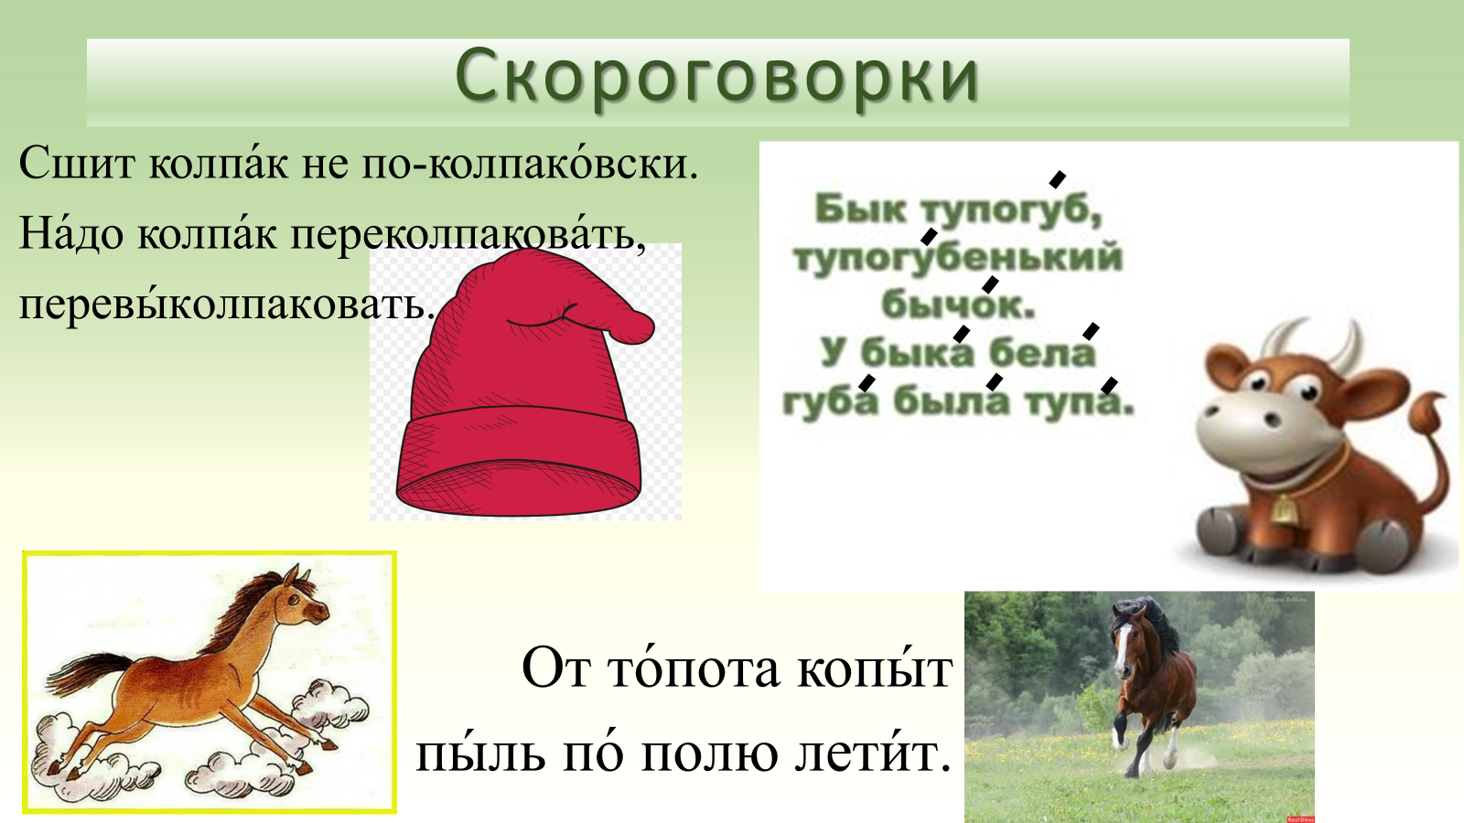

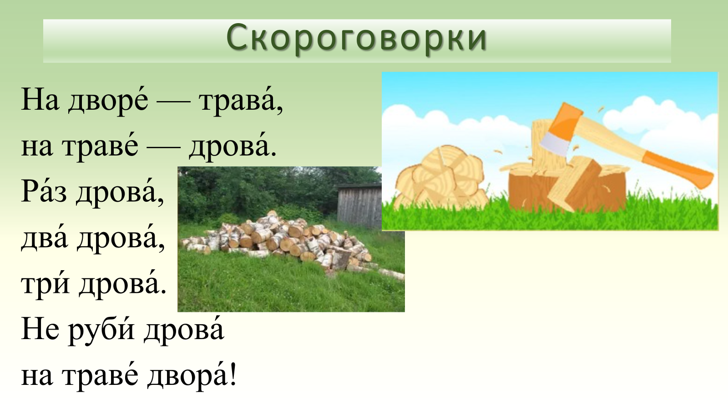

Slide 4
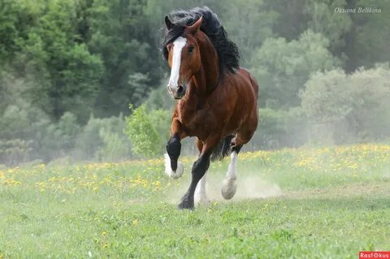

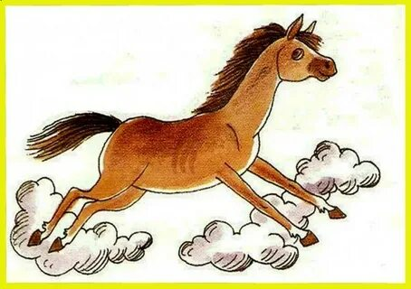

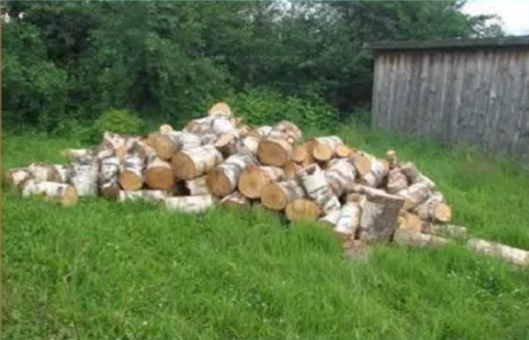

Скороговорки. Зачёт
Сшит колпа́к не по-колпако́вски.
На́до колпа́к переколпакова́ть,
перевы́колпаковать.
От то́пота копы́т
пы́ль по́ полю лети́т.
На дворе́ — трава́,
на траве́ — дрова́.
Ра́з дрова́,
два́ дрова́,
три́ дрова́.
Не руби́ дрова́
на траве́ двора́!

Slide 5
Р/Л

Slide 6
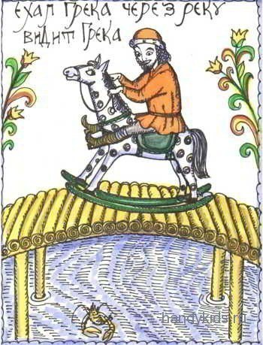
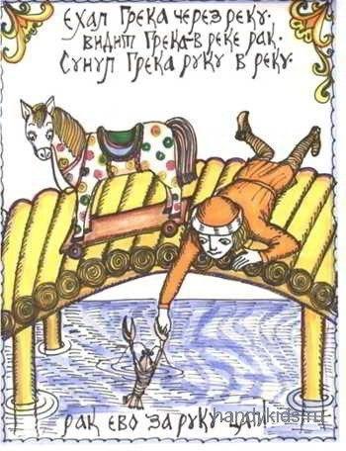
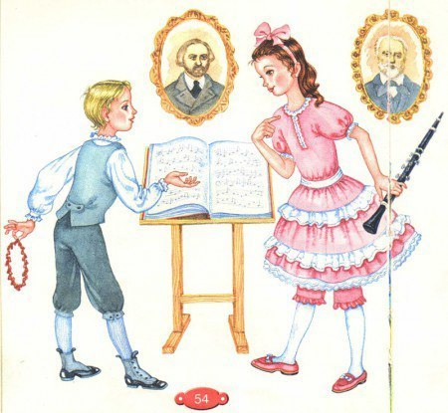
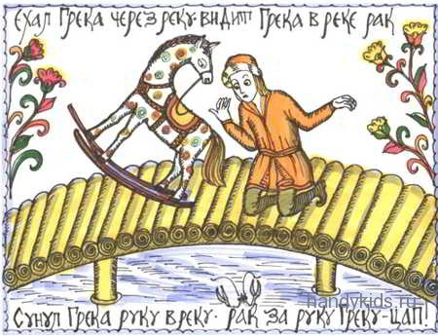
Скороговорки
Е́хал Гре́ка че́рез ре́ку,
ви́дит Гре́ка: в ре́ке рак,
су́нул Гре́ка ру́ку в ре́ку,
рак за ру́ку Гре́ку цап!
Карл у Кла́ры укра́л кора́ллы,
Кла́ра у Ка́рла укра́ла кларне́т!

Slide 7
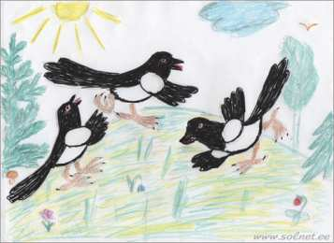

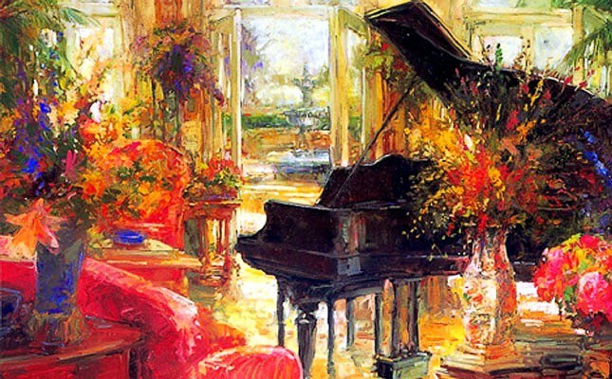
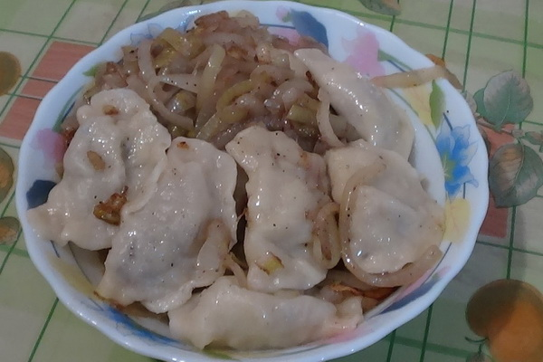
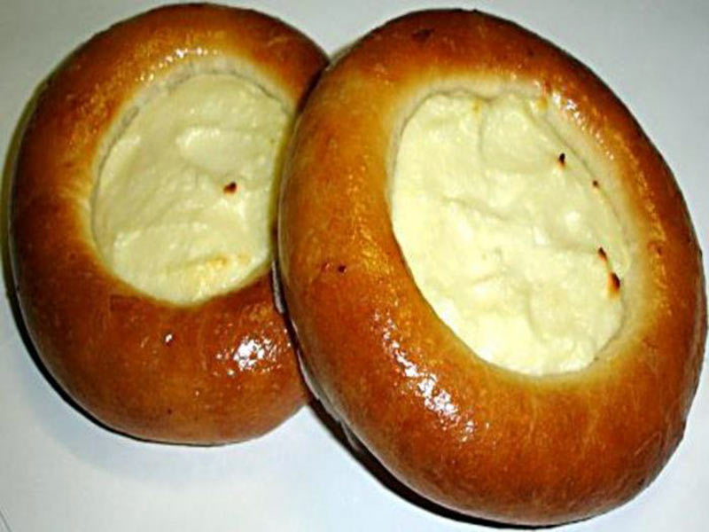
Скороговорки
Регулиро́вщик лигури́ец
регули́ровал в Лигу́рии.
Лигури́йцы регулиро́вщика руга́ли.
Три соро́ки-тарато́рки
тарато́рили на го́рке.
Ва́ря и Ва́ля игра́ли на роя́ле. Съел Вале́рик варе́ник,
а Валю́шка ватру́шку.

Slide 8
1. По фильму «Бумеранг». Ответить на вопросы, заданные на уроке. Оценить фильм с точки зрения представления основной идеи (приёмы, представление героев и проч. — то есть КАК автор фильма доносит до зрителя идею фильма).
2. «Мама для мамонтёнка». Посмотреть мультфильм, сформулировать основную идею (с точки зрения взрослого человека, психолога). Описать главных героев и события, переложив всё на реальную жизнь.

Slide 9
Домашнее задание на 7 марта 2025 г.
1. Выучить скороговорки «Сшит…», «Туп…», «Из-под топота…», «На дворе…».
2. Прочитать еще раз диалоги. Выучить основные фразы. Разбиться по парам и составить диалог, похожий на прочитанные.
3. Рассказать о том, как проходит ваш обычный день.
4. Прочитать сочинения об увлечениях.
5. Рассказать о своих увлечениях. Презентация с фотографиями и рассказом о виде этого увлечения вообще (история, в мире, в вашей стране, в России и так далее) и о себе. Доклад не должен быть большим, но в нём ОБЯЗАТЕЛЬНО должна быть сформулирована роль хобби в жизни современного человека.
6. Рассказ-презентация о праздновании Масленицы в России, в Москве. Объяснить суть этого праздника, провести параллели с другими праздниками/ритуалами/традициями. В докладе должен быть ответ на вопрос: какова роль праздников в жизни общества и отдельного человека.
7. Пройти опрос (если еще не прошли: начат 23 февраля, просьба его пройти была отправлена в общий чат РКИ для психологов).

Slide 10
Домашнее задание на 14 марта 2025 г.
Выучить скороговорки со звуками [р] и [л].
Предыдущие задания.
Прочитать текст «Интернет: зависимость или независимость?». Выполнить задания-тест (см. ссылки на сайте).

